Slide 1

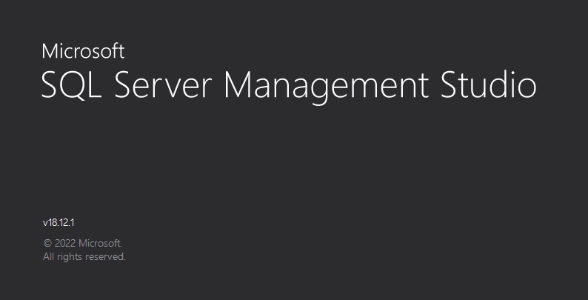

DESPLAZAMIENTO DE REGISTROS CON DATOS DESCONECTADOS

Slide 2
Crear una aplicación de desplazamiento de registros con la tabla: Orders de la base de datos: Northwind, con los siguientes campos:OrderID, CustomerID, EmployeeID, OrderDate, ShipName, ShipAddress, ShipCity, ShipPostalCode, ShipCountry, con datos desconectados.

Slide 3
OrderID, CustomerID, EmployeeID, OrderDate, ShipName, ShipAddress, ShipCity, ShipPostalCode, ShipCountry.
ID de pedido, ID de cliente, ID de empleado, fecha de pedido, nombre de envío, dirección de envío, ciudad de envío, código postal de envío, país de envío.

Slide 4
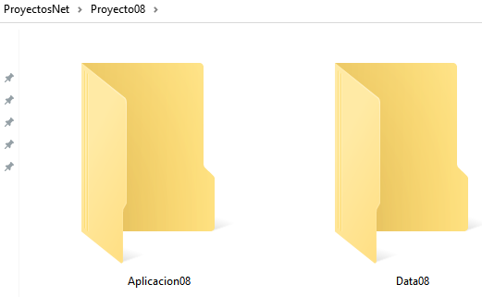
Ejercicio 08
Crear una sub carpeta: Proyecto08
Crear una sub carpeta: Aplicacion08
Crear una sub carpeta: Data08

Slide 5
Abrir el programa: Microsoft SQL Server

Slide 6
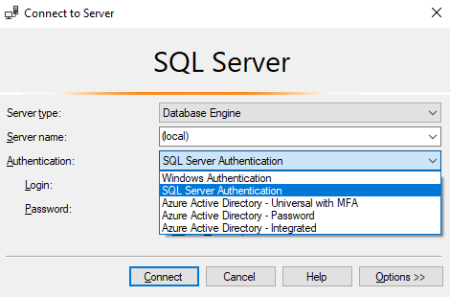
Nombre del servidor: (local) o . (punto)
Seleccionar la autenticación de SQL Server

Slide 7
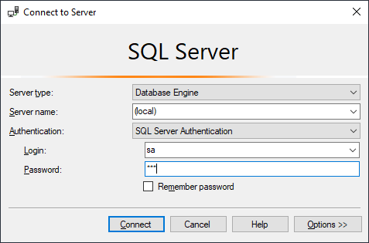
En Login, digitar: sa (Sistema Administrativo)
Digitar la contraseña: 123
Clic en el botón: Connect (Conectar)

Slide 8

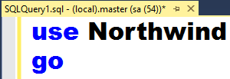
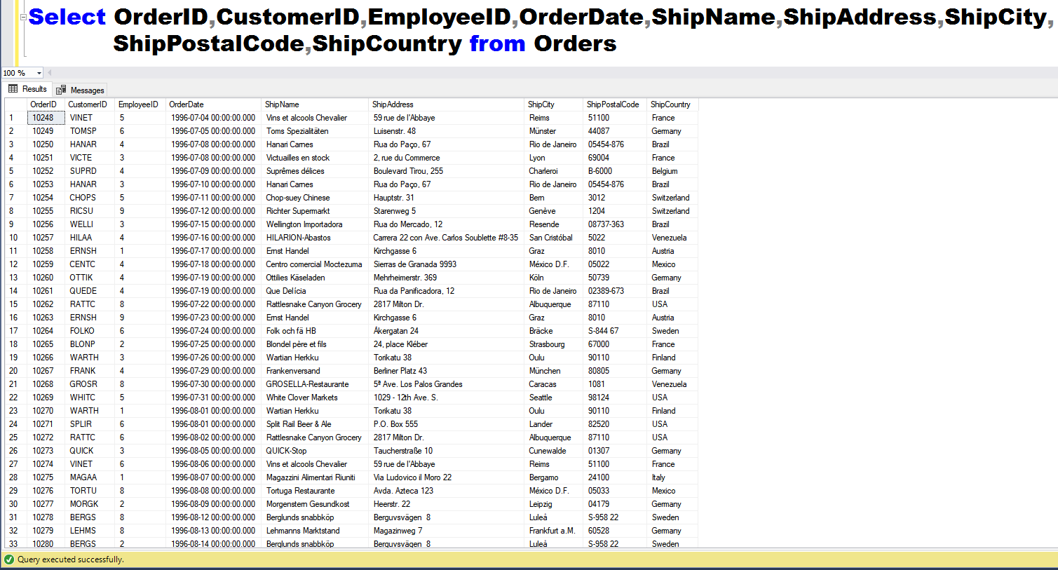
Clic en el icono: New Query (Nueva Consulta)
Activar la base de datos: Northwind
Se lista los registros de la tabla: Orders

Slide 9
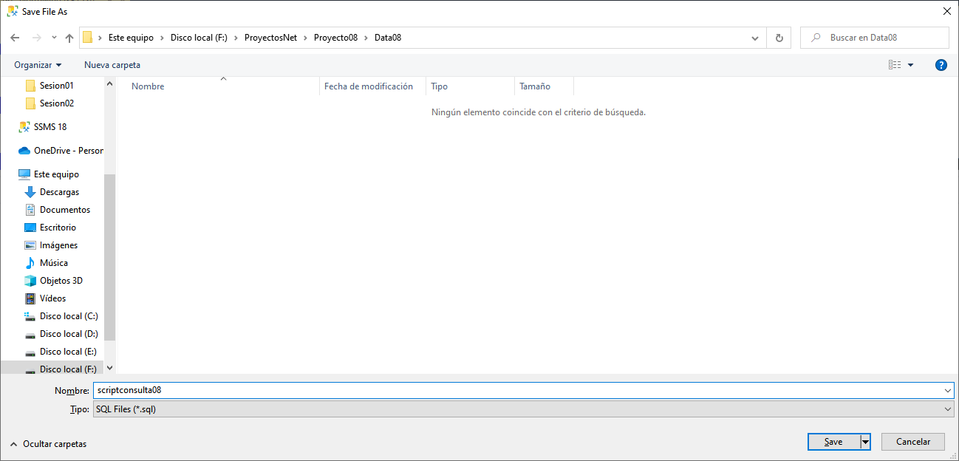
Grabar el script, hacia la carpeta: Data08
Nombre de la consulta: scriptconsulta08
Clic en el botón: Save (Guardar)

Slide 10
Abrir el programa: Visual Studio 2022

Slide 11
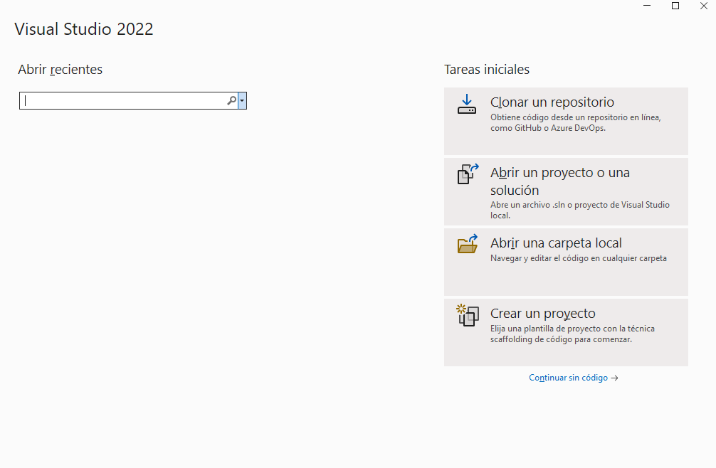
Clic en: Continuar sin código

Slide 12
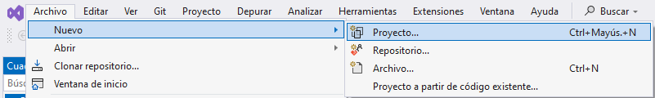
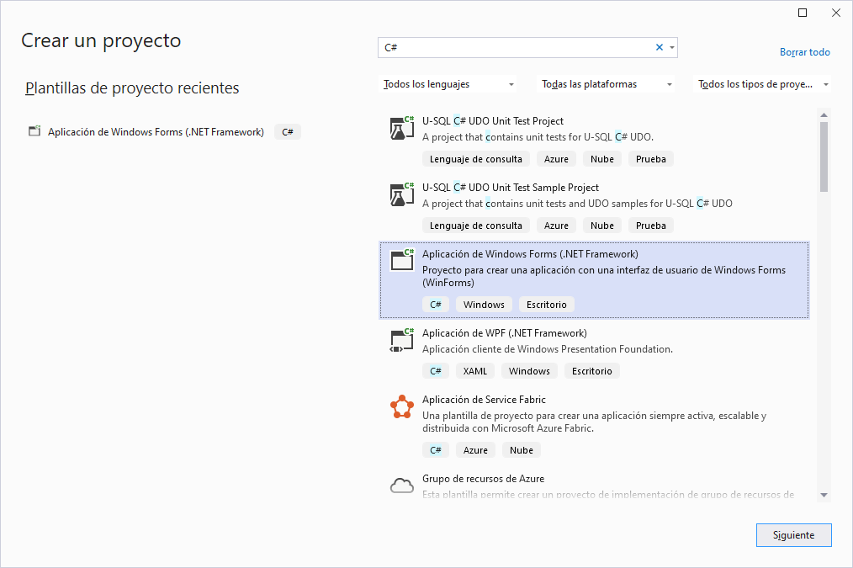
Clic en la opción: Archivo
Clic en la opción: Proyecto
Clic en la opción: Nuevo
Digitar: C#
Clic en la opción:
Aplicación de Windows Forms (.NET Framework)
Clic en el botón: Siguiente

Slide 13
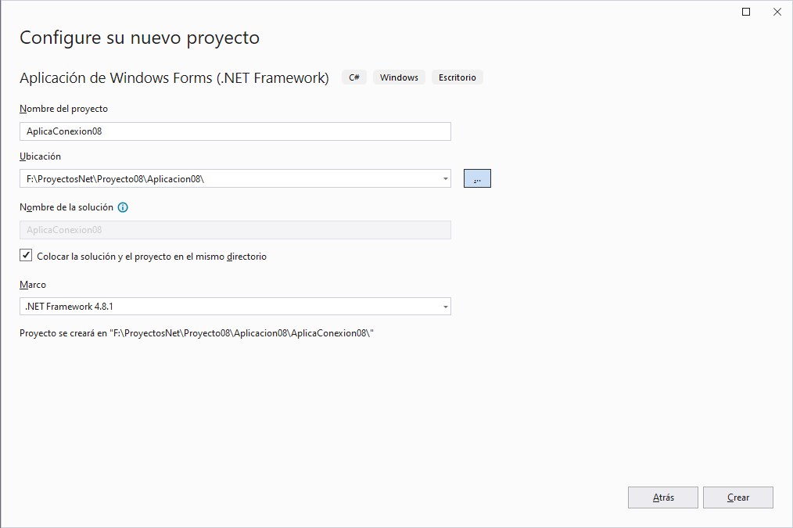
Nombre del proyecto: AplicaConexion08
Unidad y carpeta de trabajo
Seleccionar un Framework
Clic en el botón: Crear

Slide 14
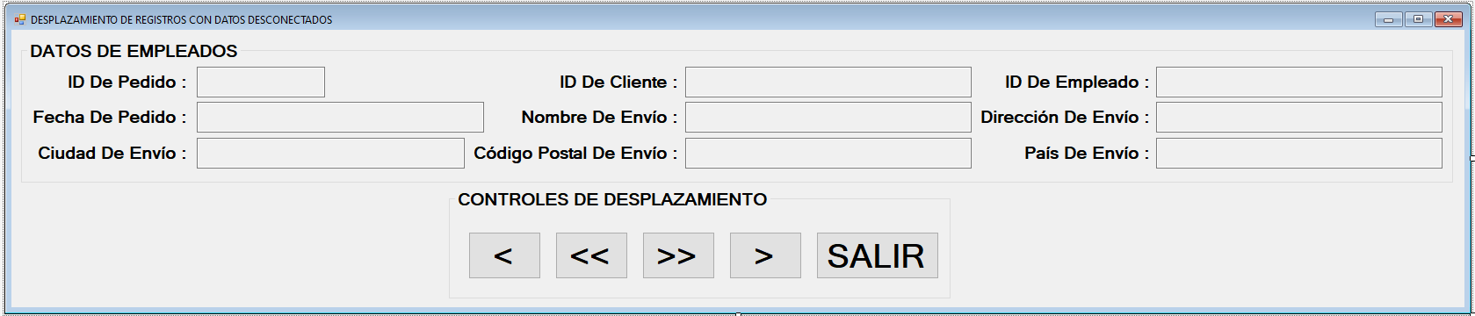
Diseño del Formulario

Slide 15
Propiedades del Formulario
Propiedad | Valor
Name | frmdesplaza02
Text | DESPLAZAMIENTO DE REGISTROS CON DATOS DESCONECTADOS
StartPosition | CenterScreen
Propiedades del GroupBox
Propiedad | Valor
Name | gxdatos
Text | ORDENES
Font | Microsoft Sans Serif; 14,25pt; style=Bold

Slide 16
Propiedades del TextBox
Objeto | Name | Text | Font | ReadOnly | TextAlign
textBox1 | txtOrderID | En Blanco | Microsoft Sans Serif; 18pt; style=Bold | True | Center
textBox2 | txtCustomerID | En Blanco | Microsoft Sans Serif; 18pt; style=Bold | True | Center
textBox3 | txtEmployeeID | En Blanco | Microsoft Sans Serif; 18pt; style=Bold | True | Center
textBox4 | txtOrderDate | En Blanco | Microsoft Sans Serif; 18pt; style=Bold | True | Center
textBox5 | txtShipName | En Blanco | Microsoft Sans Serif; 18pt; style=Bold | True | Center
textBox6 | txtShipAddress | En Blanco | Microsoft Sans Serif; 18pt; style=Bold | True | Center
textBox7 | txtShipCity | En Blanco | Microsoft Sans Serif; 18pt; style=Bold | True | Center
textBox8 | txtShipPostalCode | En Blanco | Microsoft Sans Serif; 18pt; style=Bold | True | Center
textBox9 | txtShipCountry | En Blanco | Microsoft Sans Serif; 18pt; style=Bold | True | Center

Slide 17
Propiedades del GroupBox
Propiedad | Valor
Name | gbxdesplaza
Text | CONTROLES DE DESPLAZAMIENTO
Font | Microsoft Sans Serif; 14,25pt; style=Bold
Propiedades del Button
Objeto | Name | Text | Font
Button1 | btnprimero | < | Microsoft Sans Serif; 27,75pt; style=Bold
Button2 | btnanterior | << | Microsoft Sans Serif; 27,75pt; style=Bold
Button3 | btnsiguiente | >> | Microsoft Sans Serif; 27,75pt; style=Bold
Button4 | btnultimo | > | Microsoft Sans Serif; 27,75pt; style=Bold
Button5 | btnsalir | SALIR | Microsoft Sans Serif; 27,75pt; style=Bold

Slide 18
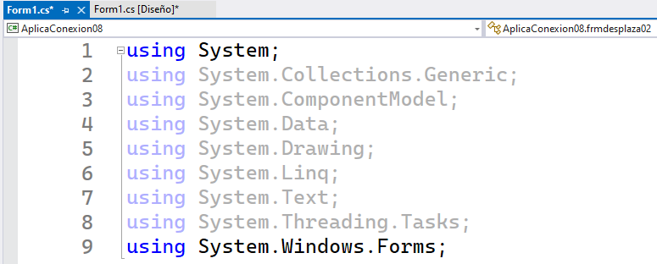
Se Importa el espacio de nombres System
Se Importa el espacio de nombres System.Data
Se Importa el espacio de nombres System.Windows.Forms

Slide 19
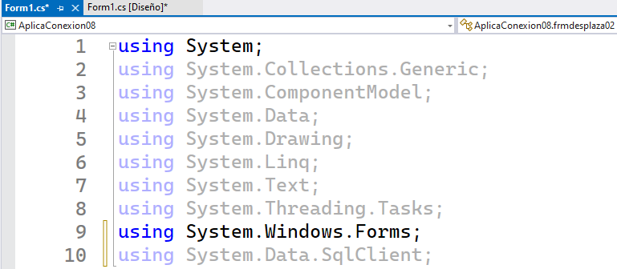
Se Importa el espacio de nombres System.Data.SqlClient

Slide 20
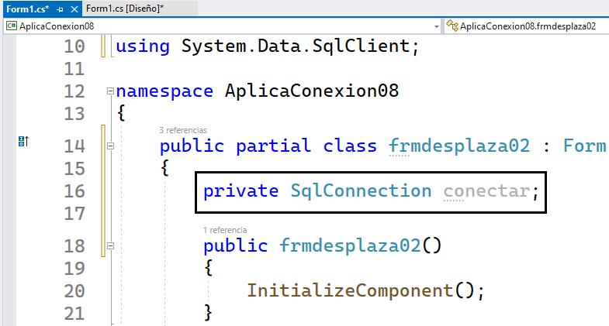
Se declara un objeto: conectar de tipo SqlConnection

Slide 21
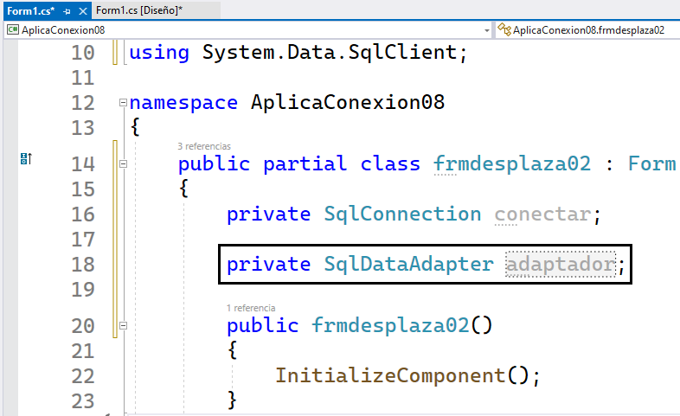
Se declara un objeto: adaptador de tipo SqlDataAdapter

Slide 22
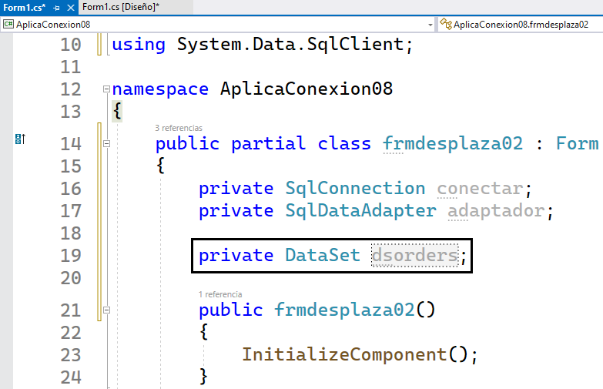
Se declara un objeto: dsorders de tipo DataSet

Slide 23
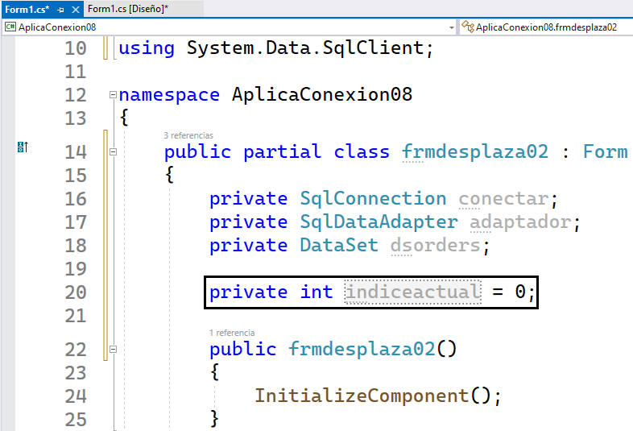
Se declara una variable: indiceactual de tipo entero, para obtener el índice actual de los datos.

Slide 24
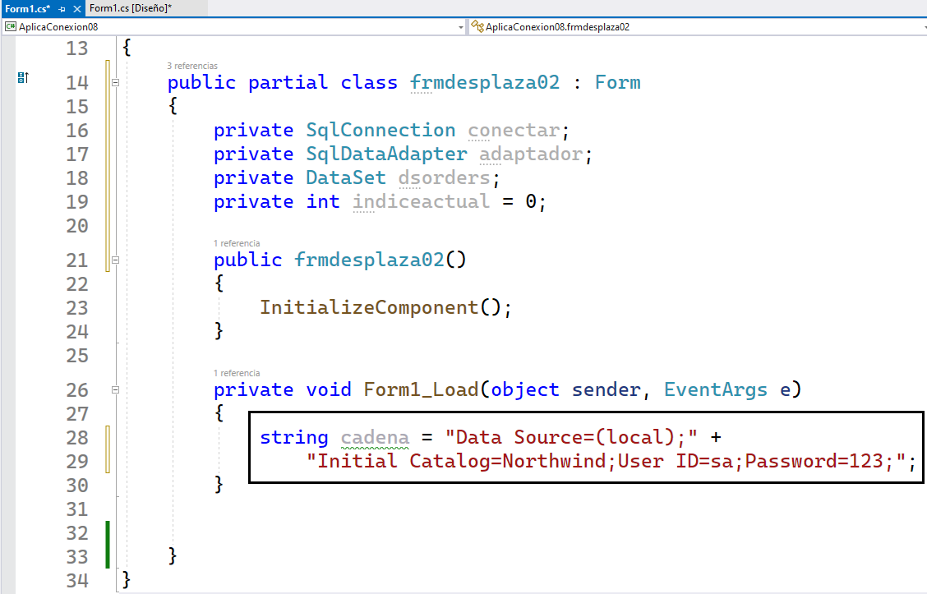
En el evento: Load, del formulario
Se declara una variable cadena de tipo string, la cual contiene la cadena de conexión a la base de datos: Northwind

Slide 25
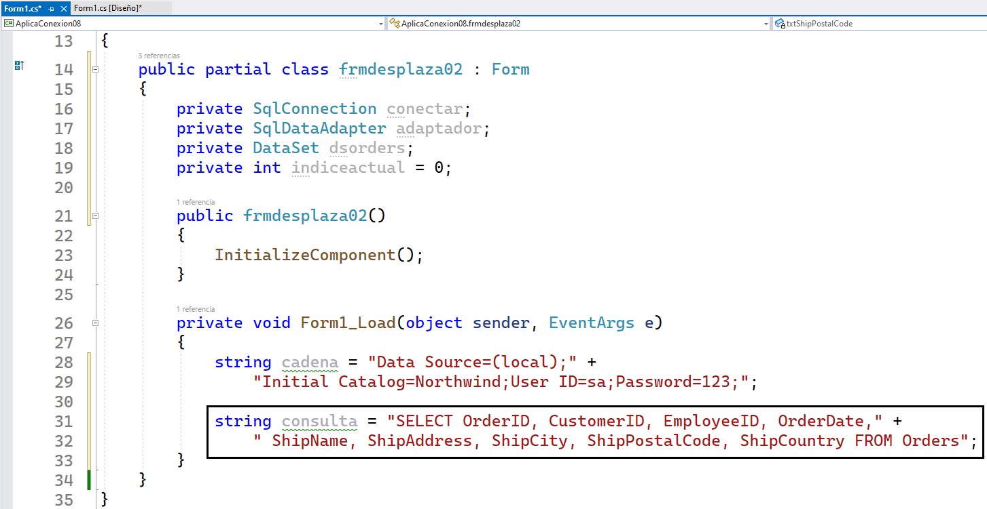
Se declara una variable consulta de tipo string, la cual contiene la sentencia Transact SQL

Slide 26
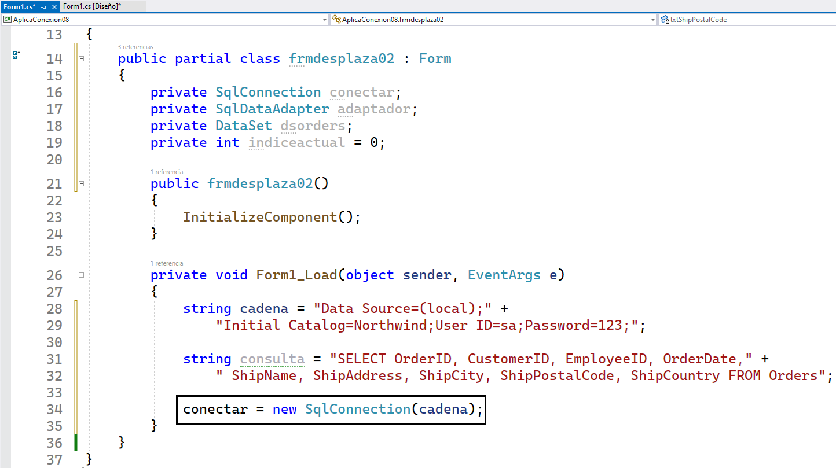
Se crea un objeto: conectar de tipo SqlConnection, contiene como argumento a la variable: cadena, que permite realizar la conexión a la base de datos.

Slide 27
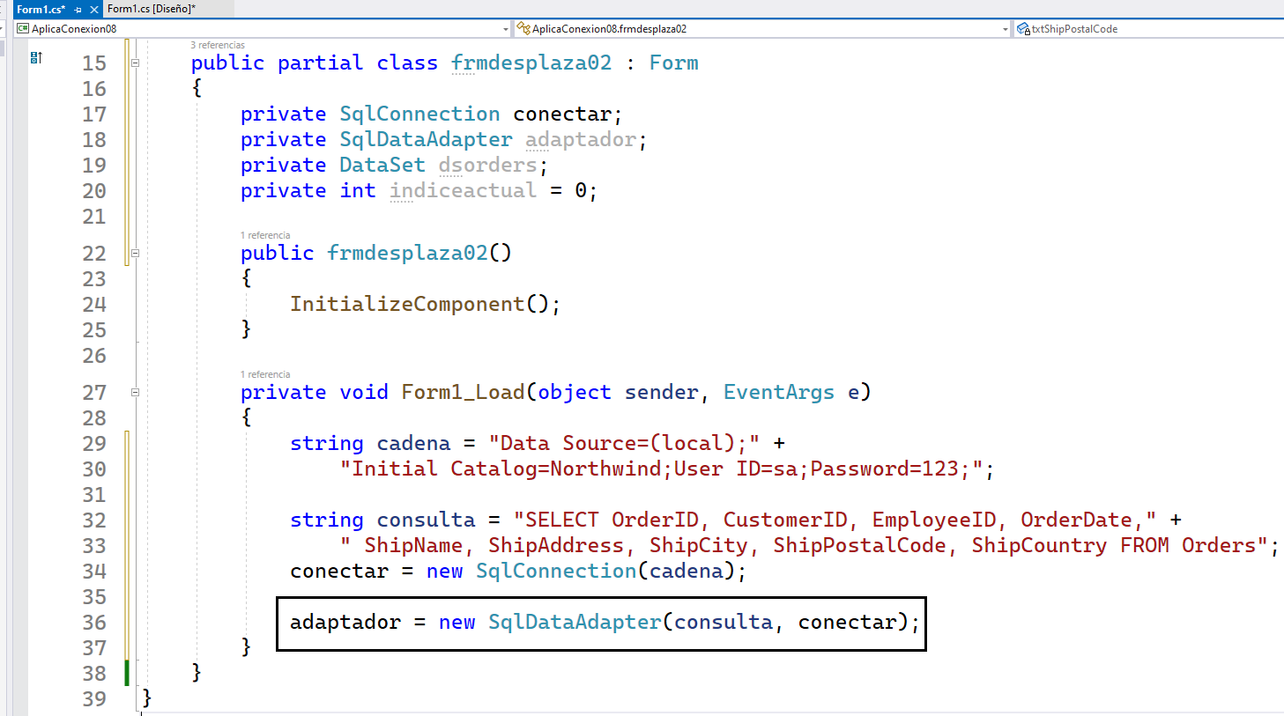
Se crea un objeto: adaptador de tipo SqlDataAdapter, tiene como primer argumento a la variable: consulta y como segundo argumento al objeto: conectar.

Slide 28
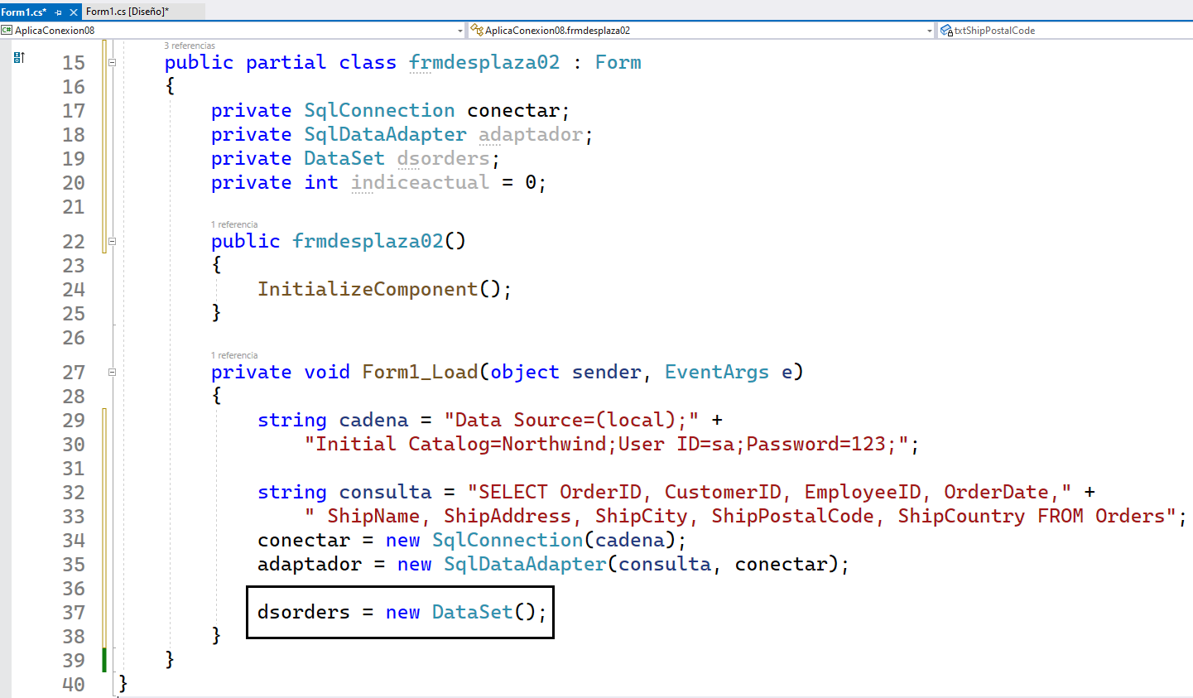
Se crea un objeto: dsorders de tipo: DataSet

Slide 29
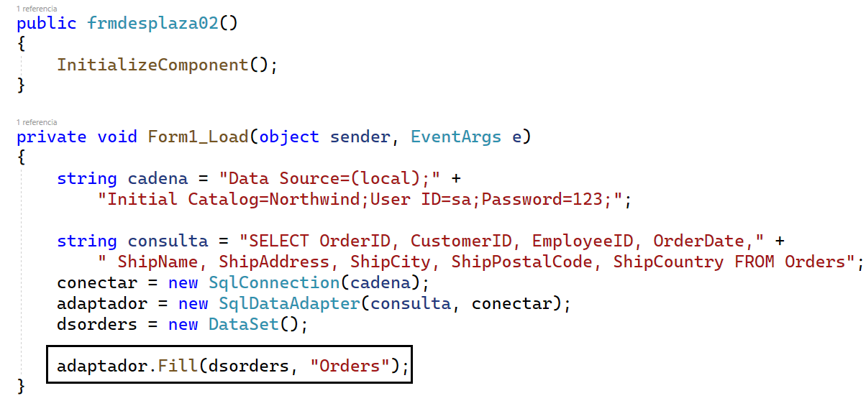
Por medio del método Fill, obtiene los resultados de la base de datos y los almacena en una tabla llamada: Orders, dentro del DataSet (dsorders).

Slide 30
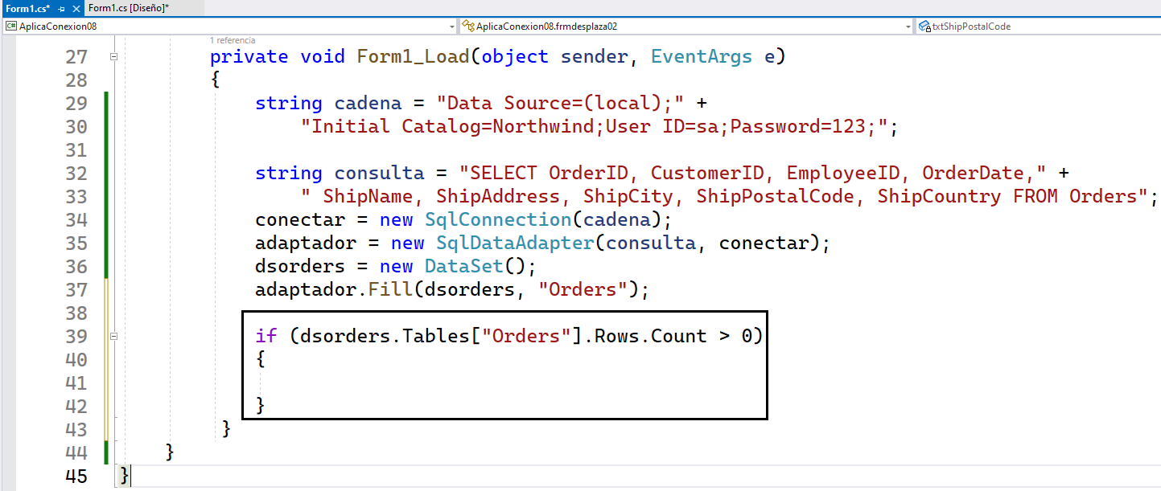
Con el método: Rows.Count → Cuenta el numero de filas que contiene la tabla: Orders, que se encuentra en el DataSet (dsorders).
El conteo debe ser mayor a cero, para verificar si hay al menos una fila en la tabla: Orders que se encuentra dentro del DataSet(dsorders).

Slide 31
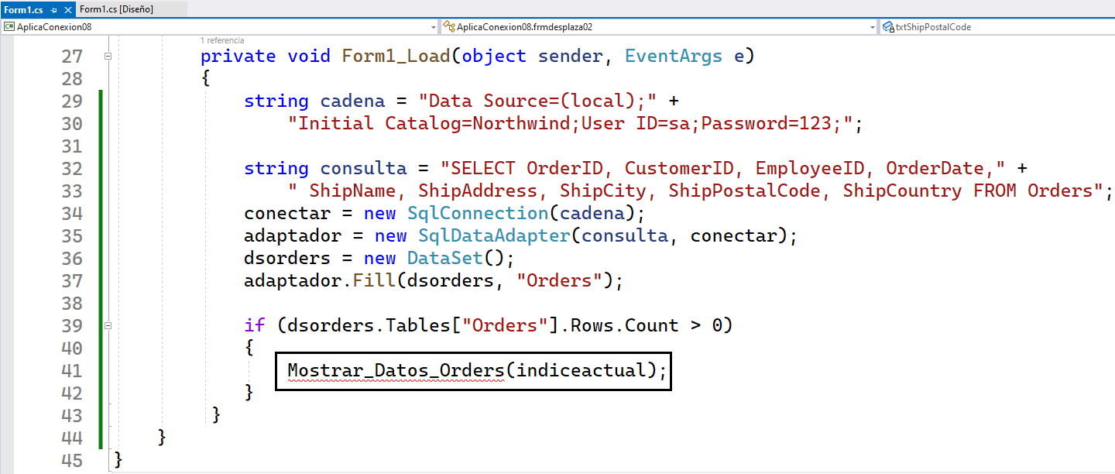
Si se cumple la condición, entonces se ejecuta al método: Mostrar_Datos_Orders, con el valor de la variable: indiceactual cuyo valor es cero, esto significa que muestra los datos de la primera fila.

Slide 32
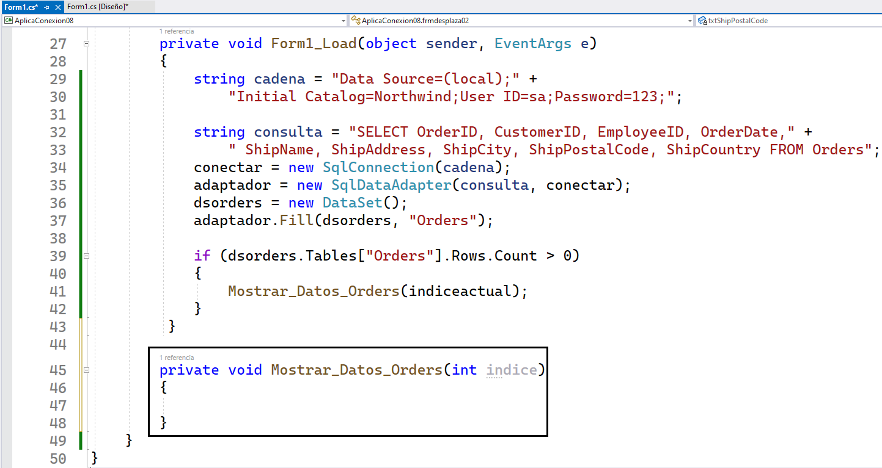
Se crea un método: Mostrar_Datos_Orders de tipo void, con un parámetro índice de tipo entero.

Slide 33

El valor de indiceactual es igual a cero y es enviado hacia el parámetro indice del método: Mostrar_Datos_Orders.
Como el parámetro indice obtiene el valor igual a cero, cuando se ejecuta la aplicación, muestra en los cuadros de textos, los valor de la primera fila de la tabla: Orders, que se encuentra en el DataSet (dsorders).

Slide 34
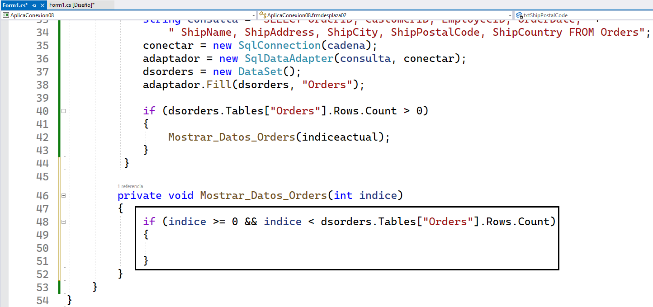
Si la variable indice es mayor o igual a cero y es menor que la cantidad total de filas de la tabla: Orders, que se encuentra en el DataSet(dsorders).
Si ambas condiciones son verdaderas, significa que indice está dentro del rango de los índices de filas válidos de la tabla: Orders.
El valor de la variable índice no es un valor negativo y que no sea mayor o igual a la cantidad total de filas.

Slide 35
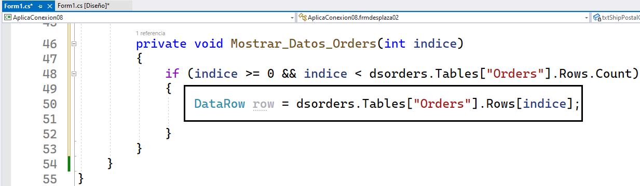
Si la condición en el if es verdadera (es decir, es un índice válido), se accede a la fila correspondiente de la tabla: Orders y se almacena en la variable row.
Esto permite trabajar con los datos de esa fila de manera más conveniente.
dsorders: Es el nombre del DataSet en el que previamente has cargado los datos de la tabla: Orders, desde la base de datos.
Tables["Orders"]: Accede a la tabla: Orders, dentro del DataSet. El DataSet puede contener múltiples tablas, y se esta especificando la tabla llamada: Orders.
Rows[indice]: Accede a una fila específica dentro de la tabla: Orders, utilizando el valor de indice. El índice representa la posición de la fila en la tabla, indice es una variable que se usa para determinar cuál fila se va a recuperar.

Slide 36
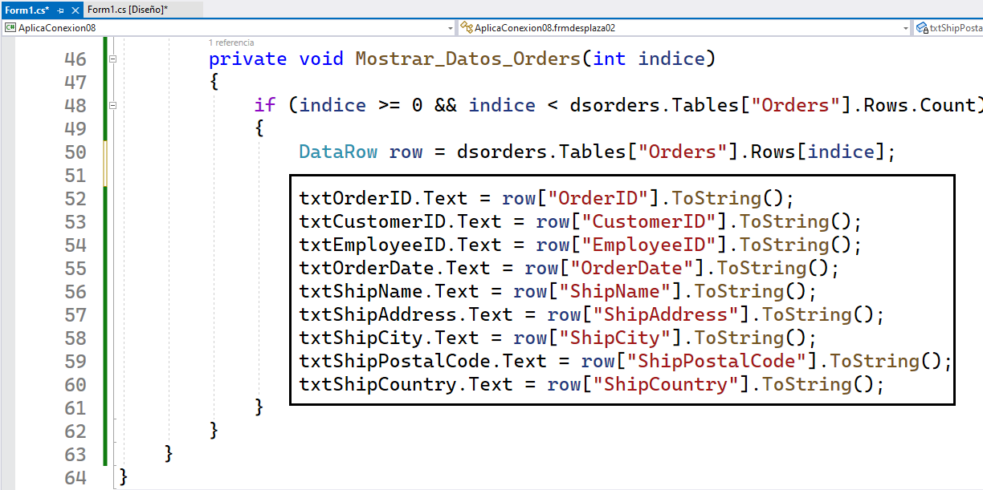
Se asigna el valor de la columna: OrderID, de la fila row al cuadro de texto: txtOrderID.
El método .ToString(), se utiliza para convertir el valor de la columna en una cadena de texto para que pueda ser mostrado en el cuadro de texto y así con los demás es semejante con las demás columnas.
Grabar el proyecto

Slide 37

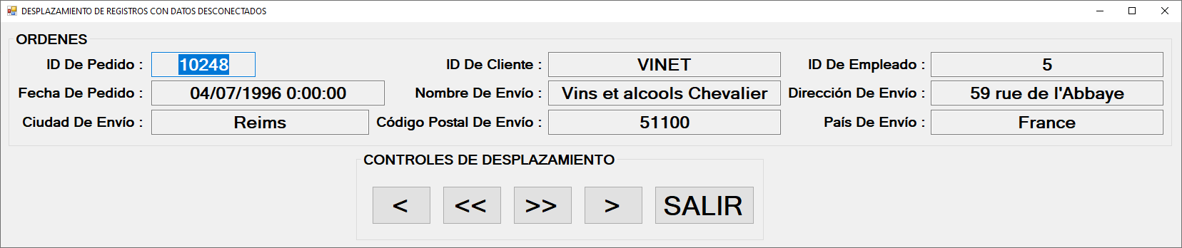
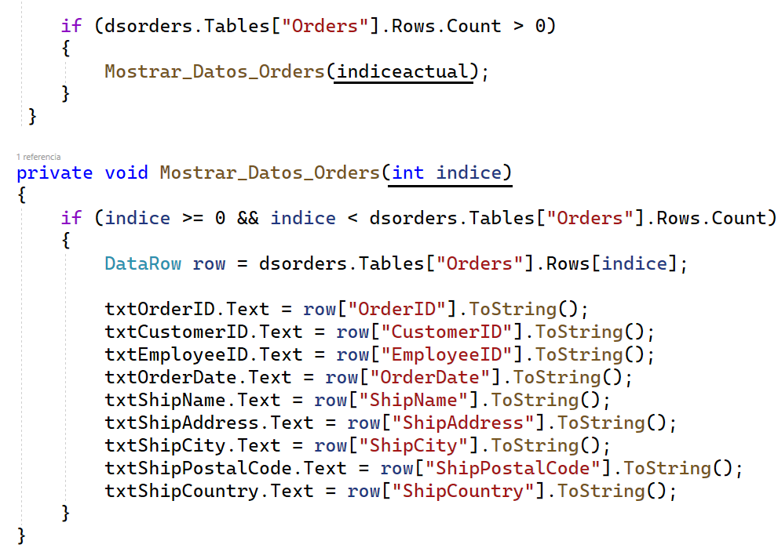
Clic en el botón: Iniciar
El valor de indiceactual es igual a cero y es enviado hacia el parámetro indice del método: Mostrar_Datos_Orders.
Como el parámetro indice obtiene el valor igual a cero, cuando se ejecuta la aplicación, muestra en los cuadros de textos, los valores de la primera fila del DataTable(Orders), que se encuentra dentro del DataSet(dsorders).

Slide 38
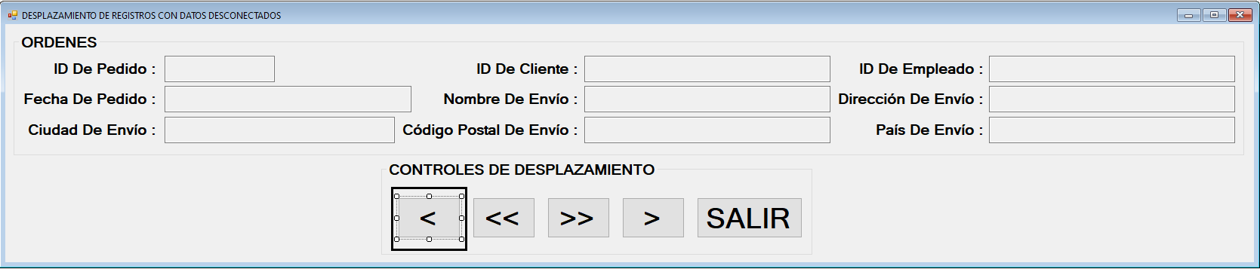
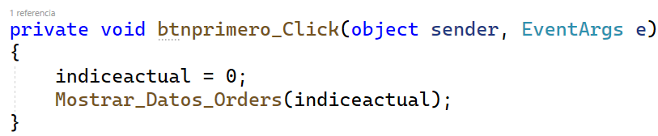
Código del botón: btnprimero
El valor de la variable: indiceactual es igual a cero
Se invoca al método: Mostrar_Datos_Orders, cuyo parámetro es el valor de la variable: indiceactual

Slide 39
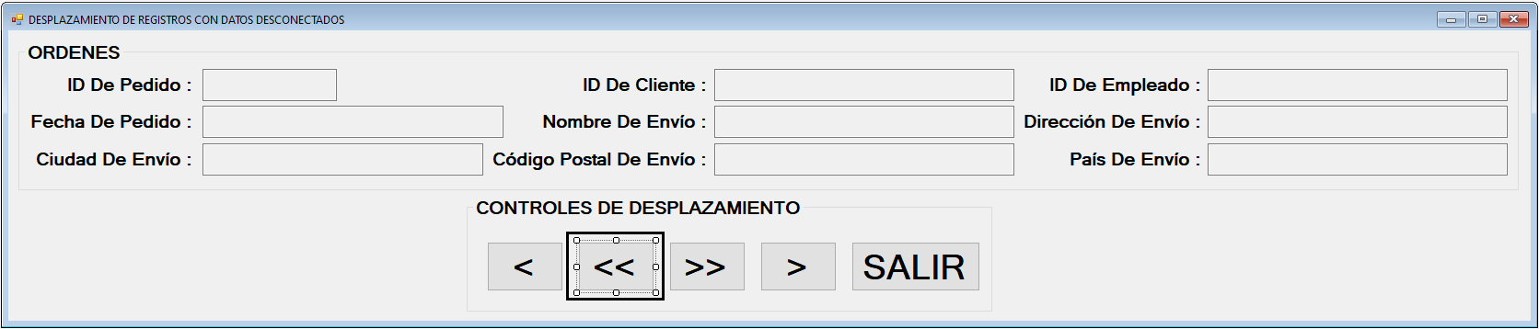
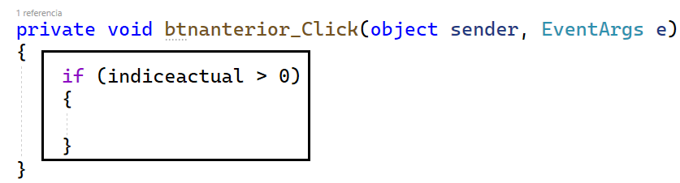
Código del botón: btnanterior
Si el valor de la variable: indiceactual es mayor a cero

Slide 40
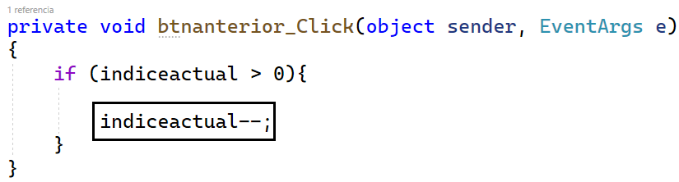
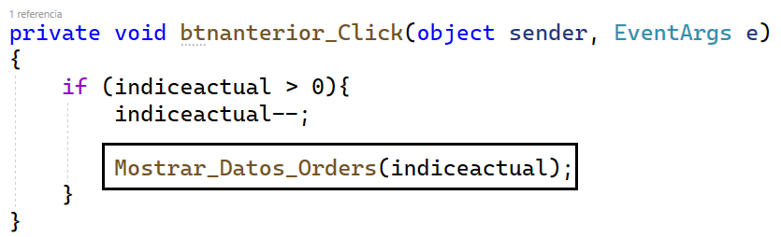
Va a la fila anterior, si no esta en la primera fila
Se muestran los datos de la fila anterior

Slide 41
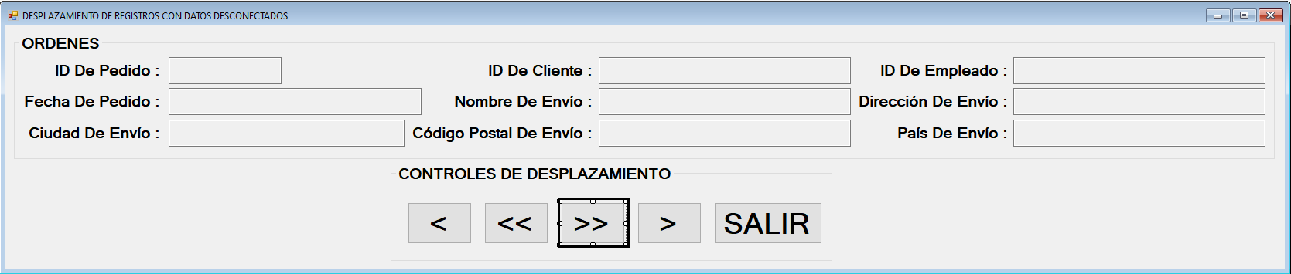
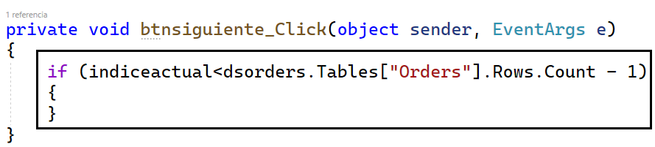
Código del botón: btnsiguiente
Para avanzar a la fila siguiente de la tabla: Orders, primero se verifica si el valor de la variable indiceactual es menor que el índice de la última fila de la tabla: Orders:dsorders.Tables["Orders"].Rows.Count – 1.
Si es verdadero, significa que aún hay filas disponibles para avanzar.

Slide 42
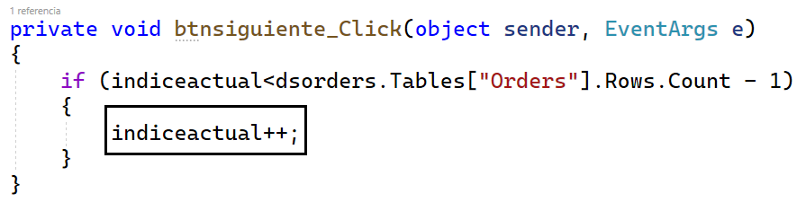
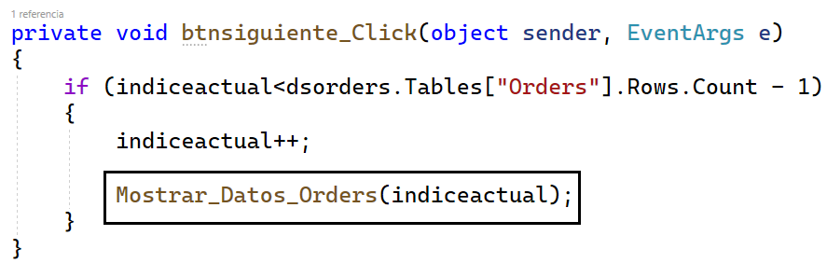
Se Incrementa el valor de la variable: indiceactual para ir a la fila siguiente.
Aumenta el valor de la variable: indiceactual en uno, para que pase a la siguiente fila de la tabla: Orders.
Muestra los datos de la fila siguiente

Slide 43
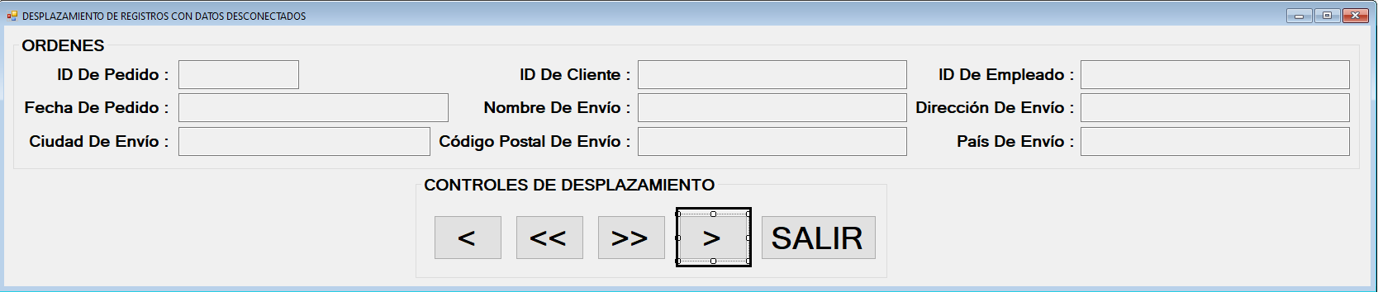
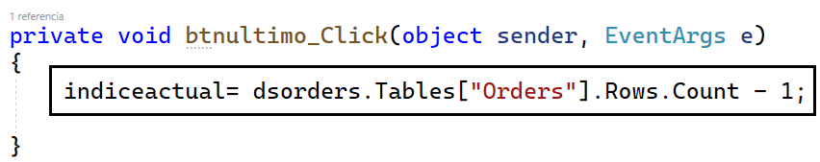
Código del botón: btnultimo
Establece el valor de la variable indiceactual, en el índice de la última fila de la tabla: Orders

Slide 44
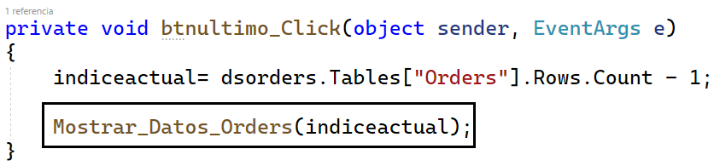

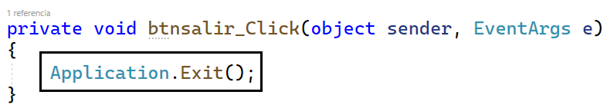
Se muestran los datos de la ultima fila
Código del botón: SALIR
Grabar el proyecto

Slide 45
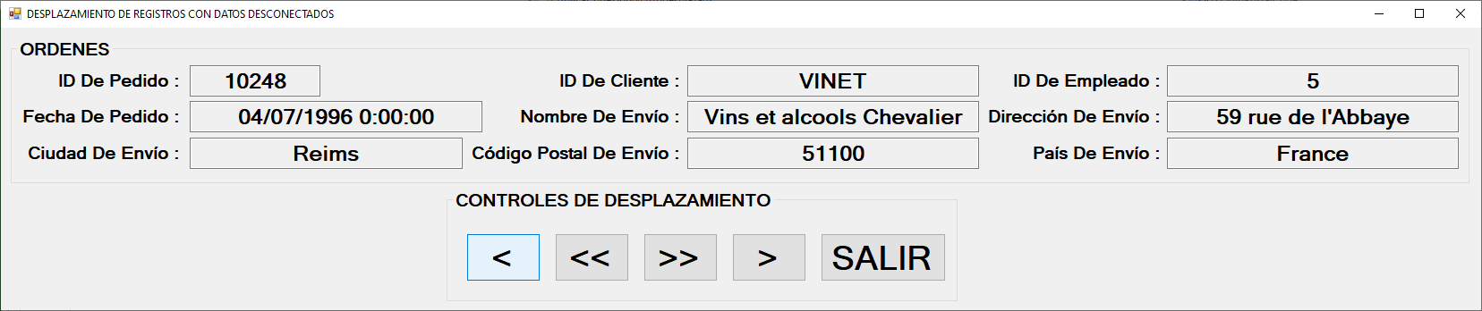
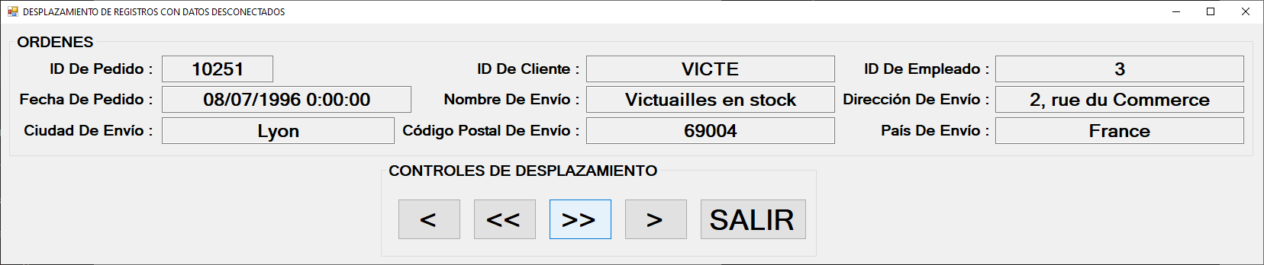
Clic en el botón: Iniciar

Slide 46
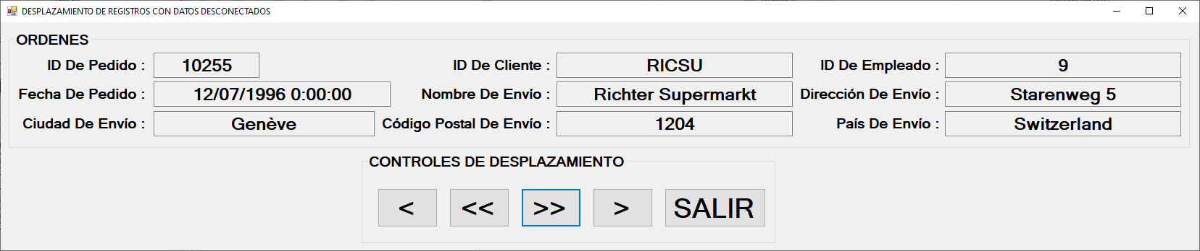
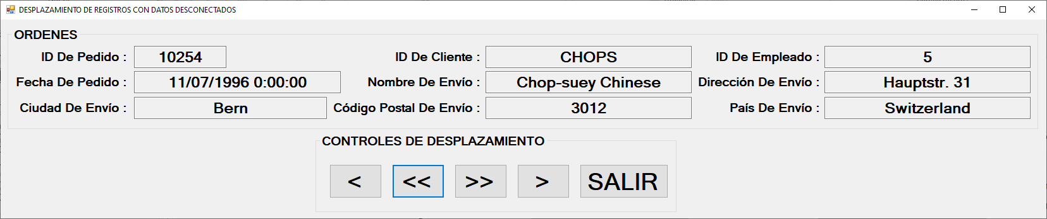

Slide 47



Slide 48
Ejercicio Calificado 01
Crear una aplicación de desplazamiento de registros con la tabla: Products con datos desconectados.

Slide 49
Ejercicio Calificado 02
Crear una aplicación de desplazamiento de registros con la tabla: Suppliers con datos desconectados.

Slide 50
Ejercicio Calificado 03
Crear una aplicación de desplazamiento de registros con la tabla: [Order Details] con datos desconectados.

